Slide 1
«Персональные данные»
Концепция законодательного регулирования
TechInvestLab.com
Алексей Каптерев
9 сентября 2004

Slide 2
Персональные данные: расклад сил
«Государство»
«Бизнес»
Персональные данные
«Общество»
Notes:
Под «обществом» («гражданским обществом») здесь и далее понимается совокупность людей, которых волнуют вопросы, связанные с персональными данными, которым вообще которым не все равно.

Slide 3
Цели и ценности сторон
 | «Государство» | «Бизнес» | «Гражданское общество»
Ценности: | Служение общественным интересам Защита страны от врагов Жесткая этика (черное - белое) Главенство закона | Служение личным интересам (интересам своей корпорации) Рационализм Разнообразие этических принципов | Обеспечение личной безопасности Права человека Непринятие принуждения и насилия, как со стороны государства, так и со стороны бизнеса
Цели: | Принятие работающего законодательства Ликвидация коррупции Ликвидация «серого рынка» | Сокращение рисков Легализация Защита собственности Максимизация прибыли | Защита личного пространства
Notes:
Это типичные, идеальные архетипы. «Государство» это люди, которые действительно искренне считают, что служат общественным интересам, что общественная безопасность – дело коллективное.

Slide 4
Маргинальные точки зрения
«KGB»
  Только сильное государство может нас защитить!
  Засекретить все!
«Мафия»
  Все продается и покупается!
  Прибыль превыше всего!
«Популисты»
  Государство обязано нас защитить!
  Никто не имеет права мной командовать!
Notes:
Нужно соблюсти баланс между тремя точками зрениями.
Необходимо все функции по охране передать в государство и там все засекретить. В нашей стране это уже однажды было, мы пробовали, это не работает.
Все, что рассматривается как препятствие к максимизации прибыли становится объектом для нападения или саботажа. Проблема автомобилиста: правила должны соблюдать все, кроме меня. Никто не хочет отмены правил, но всем они мешают.
То же, что и 2). Невозможно одновременно получать социальные льготы и не платить никаких налогов. Государство всегда рассматривается как враг. Частично это понятно в связи с историей, но жить так очень сложно. Засекретить все, полная анонимность и пусть государство же эту анонимность охраняет. Абсурд.

Slide 5
Расклад сил
«Государство»
«Бизнес»
«KGB»
«Мафия»
Персональные данные
«Общество»
«Популисты»
Notes:
Есть конфликт. Мешает СПУНу, кредитной системе, страховой системе, безопасности, т.е. охране прав граждан тоже мешает.... Необходимо конфликт решать. Мы в данном случае выступаем как медиаторы, посредники между тремя силами. Компромисс по этому вопросу возможен, если:
Признать ценность всех трех точек зрения.
Признать, что эти точки зрения конфликтуют между собой.
Признать, что каждая из точек зрения содержит внутреннее противоречие.
Задача заключается в том, чтобы дать:
«Государству» - работающие законы.
«Бизнесу» - возможность легально работать.
«Обществу» - защиту неприкосновенности личной жизни и тайн.
Основная цель реформы – интеграция сторон с конфликтующими интересами в единую работающую систему.

Slide 6
Основные принципы реформы
Для «государства»: да, невозможно далее провозглашать охрану всех данных, но необходимо обеспечить реальную охрану для действительно необходимого, четко обозначенного минимума.
Для «бизнеса»: да, необходимо наложить ограничения на сбор и распространение некоторых данных и добиться реального выполнения этих запретов, но большая часть данных будет распространяться свободно и будет возможность легализовать коммерческую деятельность.
Для «граждан»: да, государство не может гарантировать охрану всех персональных данных (особенно тех, которые граждане постоянно сами о себе разглашают), но может гарантировать реальный контроль граждан за персональными данными, которые находится в распоряжении государства. Свобода одних граждан не должна нарушать свободу других.
Notes:
Для граждан:
Знание о том, какие сведения собирает государством
Возможность их опротестовать
Ограничение государства по сбору, какие данные вообще могут собираться и с какими целями
Учет прав других граждан

Slide 7
Реформа для «Государства»
Мы не можем защищать все собранные персональные данные:
это требует создания громадного силового аппарата.
Какие данные необходимо защищать? Необходима категоризация персональных данных и регламентация доступа к каждой группе.
?
?
Служебная тайна:
Государственная
Тайна следствия
Налоговая тайна
Адвокатская
Банковская
Общепринятые (культурные) тайны:
Тайна усыновления
Сведения об интимной жизни граждан
Данные, разглашение которых наносит моральный ущерб по общепринятым нормам
Персональные тайны граждан:
информация, которую граждане считают необходимым скрывать
Открытая публичная информация:
Информация, которую граждане добровольно разглашают о себе
Notes:
Для сохранения бесконечного объема данных требуется бесконечное количество средств.
Принцип одного окна: тетушка в окне получает доступ ко всему и сразу. Разграничение доступа невозможно, мозг чиновника нельзя поделить на служебное или неслужебное. Появляется почва для коррупции, но даже если коррупции нет – появляются необоснованные привилегии для сотрудников ЗАГС/ПВС/ЖКХ, они получают доступ к ценной информации, к которой другие граждане не имеют доступа. И таких чиновников очень много.

Slide 8
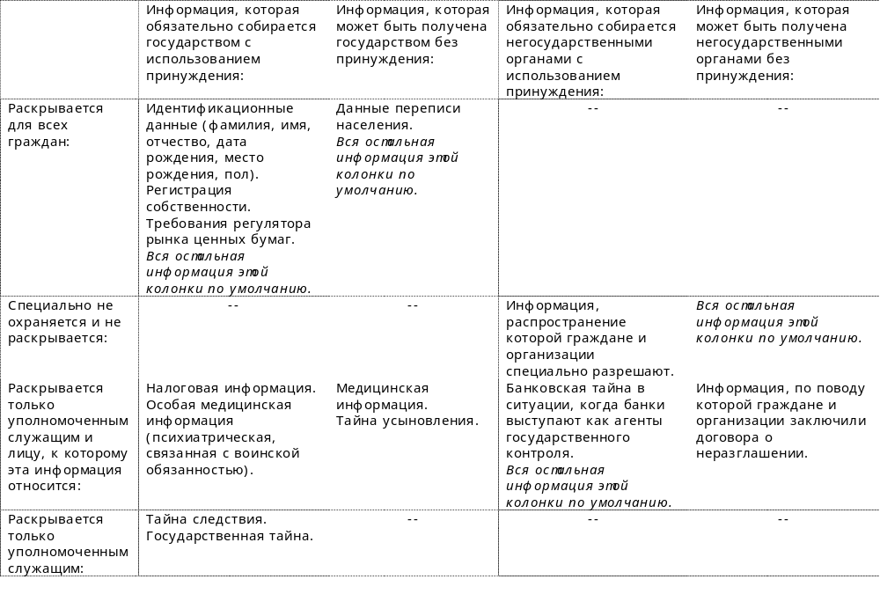
Реформа для «Государства» - II
Режим охраны служебной тайны в рамках законодательства о персональных данных (предложение)

Slide 9
Реформа для «Бизнеса»
«Серый рынок»
Сейчас:
«Белый» (легальный) рынок
Должно
быть:
«Черный»
рынок
Notes:
Законодательство препятствует развитию информационного рынка, что мешает бизнесу в оценке рисков. Формируется «серый рынок». Данные на «сером рынке» неконтролируемы, неотзываемы, непроверяемы...

Slide 10
Реформа для «Граждан»
Реформа для «Граждан» проходит в пространстве публичной дискуссии. Основные лозунги реформы:
  Государство не может защитить информацию, которую сами граждане постоянно разглашают.
  Государство должно иметь информацию о своих гражданах – без нее оно не может нормально функционировать. Более открытое общество – более безопасное. В обмен граждане получают право контроля за информацией, находящейся в распоряжении государства.
  Государство не может нарушать права одних граждан ради других. Конфликт «свобода слова» против «информационной закрытости» необходимо решить.

Slide 11

Свобода слова vs. Личные тайны
Для решения конфликта между правом свободно высказываться и правом на личные (семейные) тайны необходимо провести границу между частной и общественной жизнью.
Общественная (публичная) жизнь

Граница – общепринятые тайны (закрытый список)
Частная жизнь
Граница – частная собственность (материальная)
Notes:
Мы готовы охранять персональные данные. Давайте только попробуем понять, что именно мы собираемся охранять. Ведь кроме личных данных есть еще и публичные. Где граница?

Slide 12
СПУН и персональные данные
СПУН: 18 различных баз, в каждой из которых персональные данные.
Очень сложные механизмы защиты, как технологические, так и регламентационные.
Чем меньше информации мы будем защищать, тем дешевле это обойдется.
Идентификационные данные по СПУН:
  Фамилия
  Имя
  Отчество
  Дата рождения
  Место рождения
  Пол
Разглашение этих данных не несет существенных рисков ни для кого, кроме преступников.
Идентификационные данные не могут быть секретными:
    Факт существования гражданина не может составлять тайну.
    Эти данные в любом случае давно разглашены.
Notes:
Мы – единственная цивилизованная страна, в которой запрещены телефонные справочники. Доколе?

Slide 13
Инструменты реализации
Закон «О персональных данных».
Поправки в закон «Об информации, информатизации и защите информации».
Поправки в закон «О связи».
Закон «О личной и семейной тайне».
Введение института уполномоченных по защите информационных прав граждан.
Работа с прессой и общественными организациями.

Slide 14
Спасибо за внимание!
TechInvestLab.com
Алексей Каптерев
kapterev@techinvestlab.com
Полный текст Концепции персональной информации:
http://www.prompolit.ru/151796

